Slide 1

Software Design (swD392)
Ch08 - ﻿Object and Class Structuring
Presented by group 6

Slide 2
Main Contents
Overview
External Classes & Software Boundary Classes
Entity Classes & Objects
Control Classes & Objects
Application Logic Classes & Objects

Slide 3
Overview
Requirement modeling is to understand the ﻿problem domain
Use case modeling: actors, UCs, UC diagrams
Static modeling: class/object relationships, system context class diagrams, software context class diagrams, entity class models
﻿Object and Class Structuring are ﻿to determine the software objects in the system
﻿The emphasis is on software objects that model real-world objects in the problem domain
The application ﻿classes are categorized in order to group together classes with similar characteristics
Notes:
Phiên bản ngắn hơn:
Requirement Modeling
Mục tiêu là: hiểu bài toán thực tế (problem domain).
Người ta dùng:
Use case modeling
xác định actor, use case, use case diagram
xem người dùng tương tác với hệ thống thế nào.
Static modeling
mô tả quan hệ giữa các class/object
dùng class diagram, entity model...
để hiểu hệ thống cần gì.
Object and Class Structuring
Mục tiêu là: xác định các object/class phần mềm trong hệ thống.
Thường tập trung vào: các class mô phỏng đối tượng ngoài đời thật (User, Order, Product... )
Sau đó phân loại các class theo đặc điểm giống nhau như:
entity class
boundary class
control/business logic class...
để thiết kế hệ thống rõ ràng và dễ quản lý hơn.
//======================================= “Requirement modeling” là để hiểu miền vấn đề (problem domain).
Use case modeling: mô hình hóa ca sử dụng gồm:
tác nhân (actors),
các ca sử dụng (UCs – Use Cases),
sơ đồ ca sử dụng (Use Case diagrams).
Static modeling: mô hình hóa tĩnh gồm:
mối quan hệ giữa lớp/đối tượng (class/object relationships),
sơ đồ lớp ngữ cảnh hệ thống (system context class diagrams),
sơ đồ lớp ngữ cảnh phần mềm (software context class diagrams),
mô hình lớp thực thể (entity class models).
Object and Class Structuring là để xác định các đối tượng phần mềm trong hệ thống.
Trọng tâm là các đối tượng phần mềm mô phỏng các đối tượng ngoài đời thực trong miền vấn đề.
Các lớp ứng dụng (application classes) được phân loại nhằm nhóm các lớp có đặc điểm tương tự lại với nhau.

Slide 4
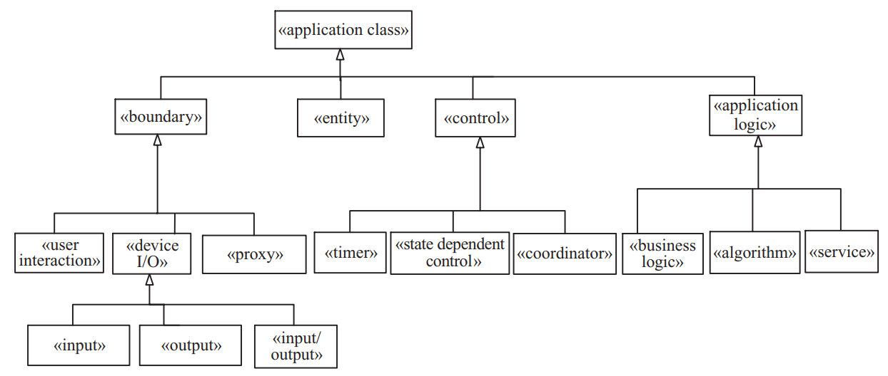
Overview Object & Class Structuring Categories 1/3
Notes:
CÂY PHÂN LOẠI CÁC NHÓM TRONG PHẦN MỀM
Giải thích theo thứ tự: «application class» -> «boundary» -> «entity» -> «control» -> «application logic»
(1) (2) (3) (4) (5)
(1): là cái “gốc cây”, tức là nơi mọi class tồn tại trong app, tất tần tật những thứ bên dưới đều là con của nó
(2): là cái ranh giới giữa app và thế giới bên ngoài, tức là nơi nhận data vào – đưa data ra, và không phải nơi chứa logic nghiệp vụ phức tạp, nơi này có các thành phần nhỏ sau:
2.1 «user interaction»: nơi người dùng chạm vào, ví dụ: màn hình login, nút bấm, menu… có nhiệm vụ hiển thị, nhận thao tác
2.2 «device I/O»: nơi mà class giao tiếp với thiết bị (camera, printer…). Tại đây chia tiếp thành 3 nhóm
2.2.1 «input»: keyboard, micro…
2.2.2 «output»: màn hình, loa…
2.2.3 «input/output»: vừa nhận vừa gửi, ví dụ: socket, websocket, bluetooth…
2.3 «proxy»: đây là class cầu nối giữa app và hệ thống khác, tại sao cần? Vì nếu API bên ngoài đổi thì chỉ sửa proxy, ko phải cả app
(3): đây là dữ liệu cốt lõi của domain

Slide 5
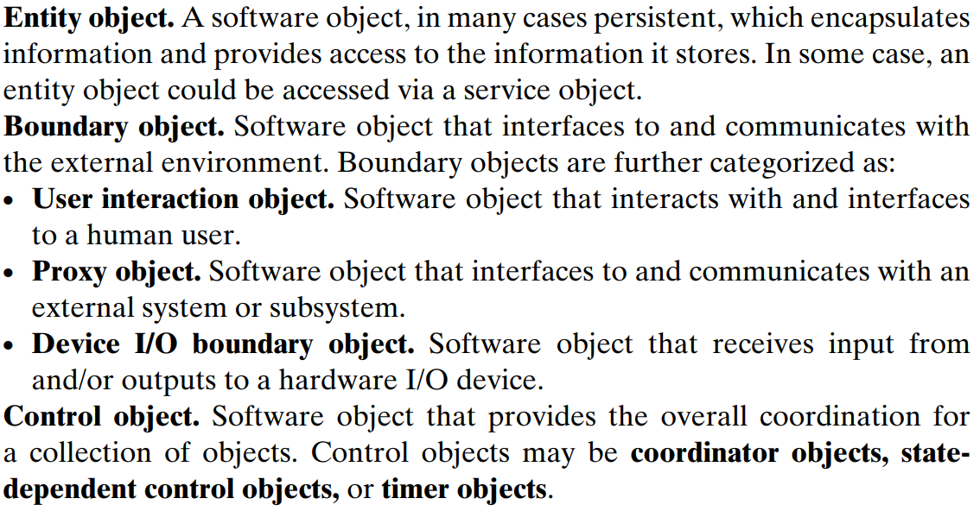
Overview Object & Class Structuring Categories 2/3

Slide 6
Overview Object & Class Structuring Categories 3/3
﻿Application logic object. Software object that contains the details of the application logic. Needed when it is desirable to hide the application logic separately from the data being manipulated because it is considered likely that the application logic could change independently of the data.
For information systems, application logic objects are usually business logic objects
For real-time, scientific, or engineering applications, they are usually algorithm objects.
Another category is service objects, which provide services for client objects, typically in service-oriented architectures and applications
Notes:
Phiên bản ngắn hơn:
- Application Logic Object: đây là object chịu trách nhiệm xử lý nghiệp vụ / thuật toán.
- Người ta tách riêng phần này khỏi dữ liệu để: dễ sửa logic sau này, không ảnh hưởng tới dữ liệu, code dễ bảo trì hơn.
//============================================ Đối tượng logic ứng dụng. Là đối tượng phần mềm chứa các chi tiết của logic ứng dụng. Nó cần thiết khi muốn tách riêng logic ứng dụng khỏi dữ liệu đang được xử lý, vì logic này có khả năng thay đổi độc lập với dữ liệu.
Đối với các hệ thống thông tin, các đối tượng logic ứng dụng thường là các đối tượng logic nghiệp vụ (business logic objects).
Đối với các ứng dụng thời gian thực, khoa học hoặc kỹ thuật, chúng thường là các đối tượng thuật toán (algorithm objects).
Một loại khác là các đối tượng dịch vụ (service objects), cung cấp dịch vụ cho các đối tượng khách (client objects), thường xuất hiện trong các kiến trúc và ứng dụng hướng dịch vụ (service-oriented architectures/applications).

Slide 7
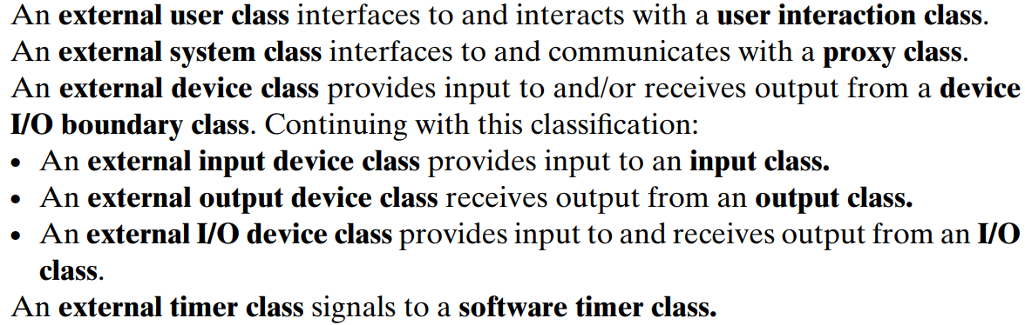
External Classes & Software Boundary Classes
﻿User Interaction Objects
A user interaction object communicates directly with the human user, receiving input from the user and providing output to the user via standard I/O devices such as the keyboard, visual display, and mouse.
Depending on the user interface technology, the user interface could be very simple (such as a command line interface) or it could be more complex (such as a graphical user interface [GUI] object).
Notes:
1. External classes là những lớp dùng để kết nối phần mềm với thế giới bên ngoài như:
- Người dùng
- Thiết bị (keyboard, màn hình, máy in…)
- Hệ thống khác
Chúng không xử lý nghiệp vụ chính, mà chỉ làm nhiệm vụ “trung gian giao tiếp”.
2. Software boundary classes là các lớp nằm ở “ranh giới” giữa phần mềm và bên ngoài:
User interaction class: giao tiếp với người dùng → nhận input từ user, hiển thị output (GUI, CLI)
Proxy class: giao tiếp với hệ thống khác → như “cầu nối” giữa 2 hệ thống
Device I/O class: giao tiếp với thiết bị → nhập/xuất dữ liệu với phần cứng
3. Ví dụ đơn giản:
Bàn phím → gửi dữ liệu vào hệ thống (input class)
Màn hình → hiển thị kết quả (output class)
GUI app → nhận click, nhập liệu từ người dùng
=> “External/boundary classes = lớp giúp phần mềm nói chuyện với bên ngoài” Chúng không xử lý logic chính, chỉ nhận và gửi dữ liệu.

Slide 8
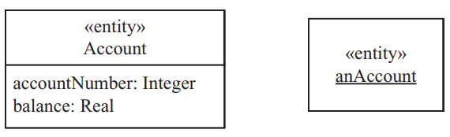
Entity Classes & Objects
﻿An entity object is a software object that stores information.
Entity objects are instances of entity classes, whose attributes and relationships with other entity classes are determined during static modeling
﻿Entity objects store data and provide limited access to that data via the operations they provide.

Slide 9
Control Classes & Objects
﻿A control object provides the overall coordination of the objects that realize a use case.
Simple use cases do not need control objects. However, in a more complex use case, a control object is usually needed.
A control object is analogous to the conductor of an orchestra, who orchestrates (controls) the behavior of the other objects that participate in the use case, notifying each object when and what it should perform.

Slide 10
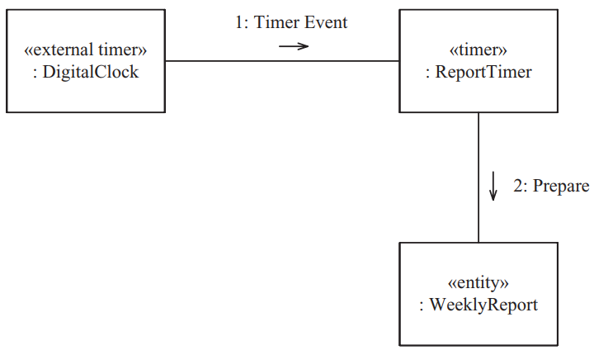
Control Classes & Objects Categories of Control Objects
Depending on the characteristics of the use case, the control object may be state-dependent or timer objects
﻿A state-dependent control object is a control object whose behavior varies in each of its states
﻿A timer object is a control object that is activated by an external timer – for example, a real-time clock or operating system clock. The timer object either performs some action itself or activates another object to perform the desired action

Slide 11
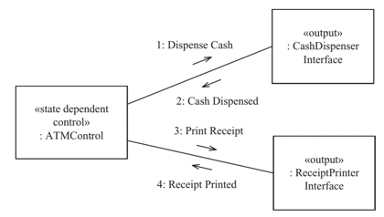
Control Classes & Objects State-dependent Control Object
A state-dependent control object receives incoming events that cause state transitions and generates output events that control other objects.
The output event generated by a state-dependent control object depends not only on the input received by the object but also on the current state of the object.
Example: state-dependent control object ATM Control is defined by means of the ATM Control state-chart. In the example, ATM Control is shown controlling two other output boundary objects, Receipt Printer Interface and Cash Dispenser Interface.

Slide 12
Application Logic Classes & Objects Business Logic Objects 1/2
﻿Defines the business-specific application logic for processing a client request. The goal is to
Encapsulate (hide) business rules that could change independently of each other into separate business logic objects.
Separate the business rules from the entity data that they operate on, because the business rules can change independently of the entity data.
Notes:
Phiên bản ngắn hơn:
Business Logic Object: đây là object chứa các quy tắc nghiệp vụ của hệ thống.
Mục tiêu là: gom logic nghiệp vụ vào chỗ riêngẩn (encapsulate) các rule xử lý, tách khỏi object dữ liệu (entity)
Vì: dữ liệu thường ít đổi, nhưng quy tắc nghiệp vụ có thể thay đổi thường xuyên.
//========================================== Các đối tượng logic nghiệp vụ
Định nghĩa logic ứng dụng mang tính nghiệp vụ để xử lý yêu cầu từ client.
Mục tiêu là đóng gói (ẩn) các quy tắc nghiệp vụ có thể thay đổi độc lập với nhau vào các đối tượng business logic riêng biệt.
Tách các quy tắc nghiệp vụ ra khỏi dữ liệu thực thể (entity data) mà chúng thao tác trên đó, vì các quy tắc nghiệp vụ có thể thay đổi độc lập với dữ liệu thực thể.

Slide 13
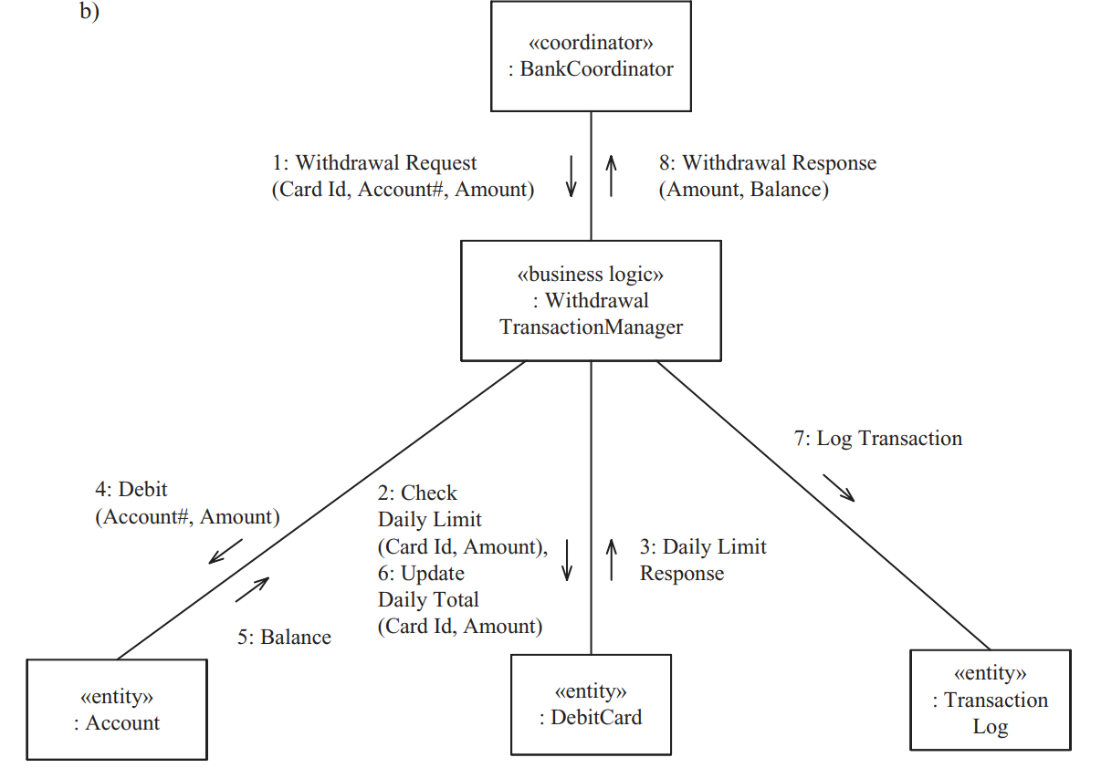
Application Logic Classes & Objects Business Logic Objects 2/2
Notes:
Communication diagram trên mô tả các object trong hệ thống ngân hàng phối hợp với nhau như thế nào để thực hiện use case “Rút tiền” (Withdrawal).
1. Các object trong hình
<<coordinator>> : BankCoordinator
Đây là object điều phối tổng quát.
Nó nhận request từ bên ngoài, trả response ra ngoài, kiểu như controller/gateway của hệ thống ngân hàng.
<<business logic>> : WithdrawalTransactionManager
Đây là object quan trọng nhất.
Nó chứa business logic của nghiệp vụ rút tiền
Ví dụ: kiểm tra hạn mức, trừ tiền, cập nhật giao dịch, ghi log
Nó đóng vai trò trung gian giữa:
- coordinator
- entity/data objects
<<entity>> : Account
Đại diện dữ liệu tài khoản.
Chứa số dư, thông tin account
Nó xử lý debit tiền, trả balance
<<entity>> : DebitCard
Đại diện thẻ ATM/debit card.
Nó dùng để kiểm tra daily limit, cập nhật tổng tiền rút trong ngày
<<entity>> : TransactionLog
Object lưu log giao dịch.
2. Luồng xử lý trong hình
Bước 1
BankCoordinator → WithdrawalTransactionManager
Withdrawal Request(Card Id, Account#, Amount)
Người dùng yêu cầu rút tiền.
Gửi:
mã thẻ
số tài khoản
số tiền cần rút
Bước 2
WithdrawalTransactionManager → DebitCard
Check Daily Limit(Card Id, Amount)
Kiểm tra:
hôm nay đã rút quá hạn mức chưa
Bước 3
DebitCard → WithdrawalTransactionManager
Daily Limit Response
Trả kết quả:
được phép hay không
Bước 4
WithdrawalTransactionManager → Account
Debit(Account#, Amount)
Nếu hợp lệ:
trừ tiền khỏi tài khoản
Bước 5
Account → WithdrawalTransactionManager
Balance
Trả số dư mới sau khi trừ.
Bước 6
WithdrawalTransactionManager → DebitCard
Update Daily Total(Card Id, Amount)
Cập nhật tổng số tiền đã rút hôm nay.
Bước 7
WithdrawalTransactionManager → TransactionLog
Log Transaction
Ghi log giao dịch.
Bước 8
WithdrawalTransactionManager → BankCoordinator
Withdrawal Response(Amount, Balance)
Trả kết quả cuối cùng:
số tiền rút
số dư còn lại

Slide 14
Application Logic Classes & Objects ﻿Algorithm Objects 1/2
﻿﻿An algorithm object encapsulates an algorithm used in the problem domain. This kind of object is more prevalent in real-time, scientific, and engineering domains.
Algorithm objects are used when there is a substantial algorithm used in the problem domain that can change independently of the other objects
﻿Simple algorithms ﻿are usually operations of an entity object that operate on the data encapsulated in the entity

Slide 15
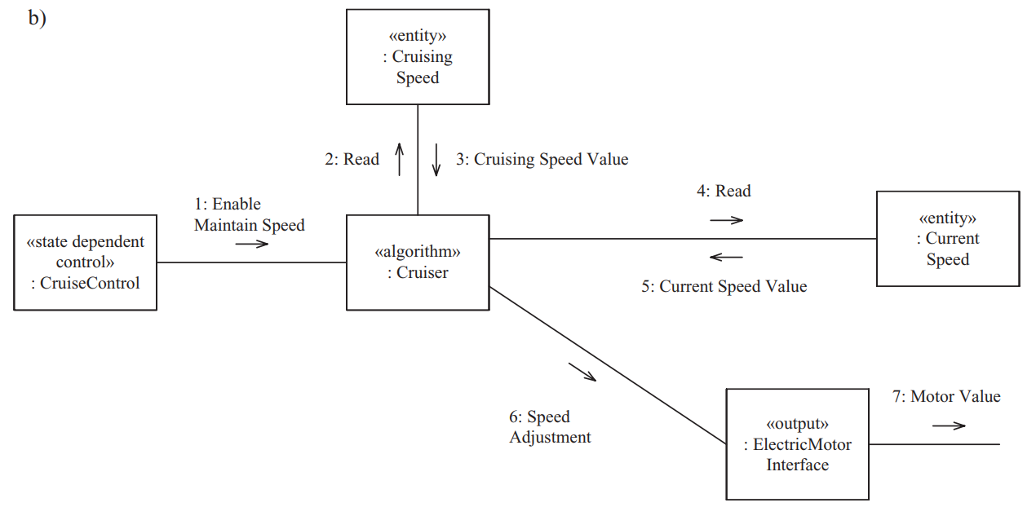
Application Logic Classes & Objects Algorithm Objects 2/2

Slide 16
Application Logic Classes & Objects ﻿Service Objects 1/2
﻿﻿ ﻿A service object is an object that provides a service for other objects. They are usually provided in service-oriented architectures and applications.
﻿Client objects can request a service from the service object, which the service object will respond to. A service object never initiates a request; however, in response to a service request it might seek the assistance of other service objects.
Service objects play an important role in service-oriented architectures, although ﻿they are used in other architectures as well, such as client/server architectures and component-based software architectures.
A service object might encapsulate the data it needs to service client requests or access another entity object(s) that encapsulate the data

Slide 17
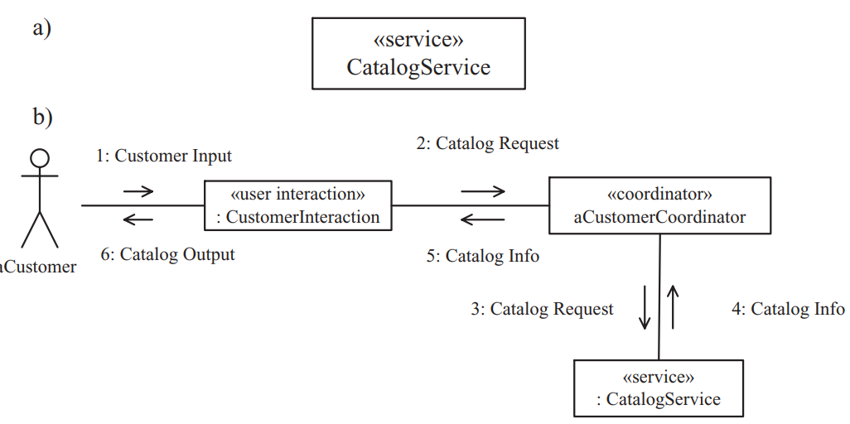
Application Logic Classes & Objects Service Objects 2/2

Slide 18


